Slide 1
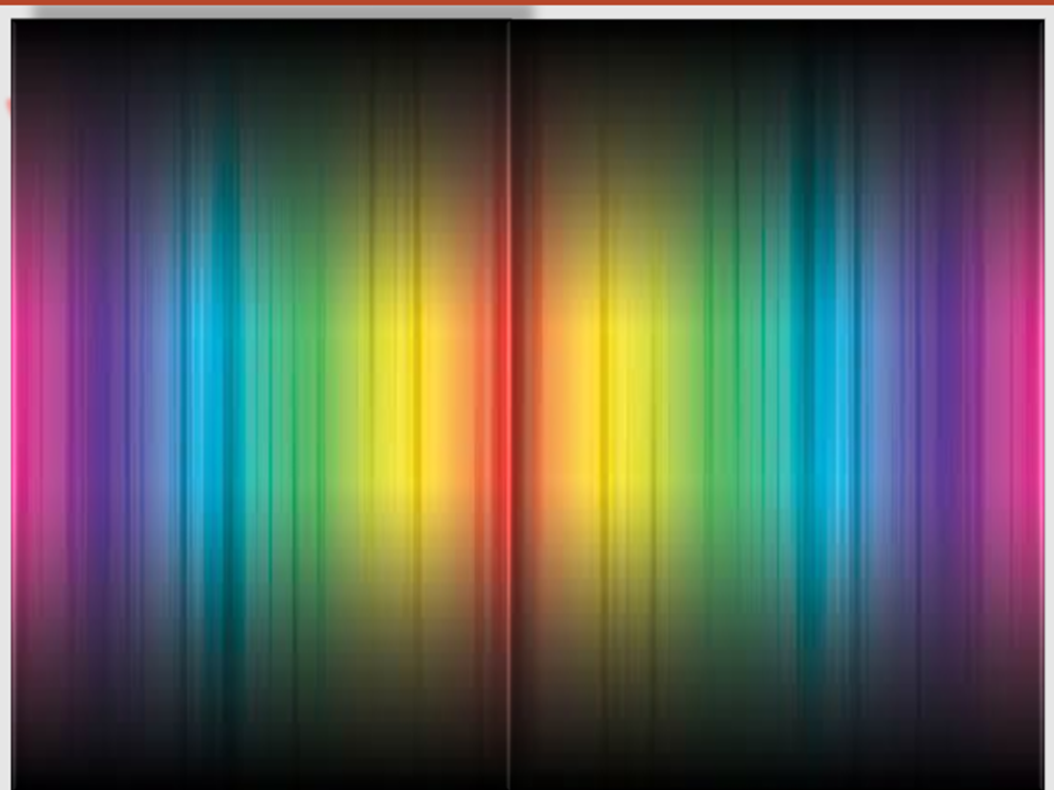
হেমা মনি ,৯নং সালথ মডেল সপেয়াবি ,সালথা ফরিদপুর ।
হেমা মনি ,৯নং সালথ মডেল সপেয়াবি ,সালথা ফরিদপুর ।

Slide 2
সবাইকে স্বাগতম

Slide 3
শিক্ষক পরিচিতি
হেমা মনি
সহকারি শিক্ষক
৯নং সালথা মডেল সপ্রাবি
সালথা, ফরিদপুর ।

Slide 4
পাঠ পরিচিতি
শ্রেণি: প্রাক-প্রাথমিক
বিষয়: ভাষার কাজ (বাংলা) পাঠ: বর্ণ পঠণ পাঠ্যংশ: ক খ

Slide 5
এই পাঠ শেষে শিক্ষার্থীরা
৩.২.৮ ধ্বনির প্রতীক (বর্ণ)শণাক্ত করতে পারবে।
৩.২.৯ শব্দ থেকে বর্ণ শনাক্ত করতে পারবে।
হেমা মনি,৯নং সালথা মডেল সপ্রাবি

Slide 6
চলো আমরা একটা ভিডিও দেখি

Slide 7
তাহলে আজ আমরা পড়ব
ক
খ

Slide 8
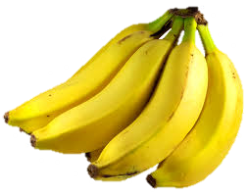
কলা
ক

Slide 9
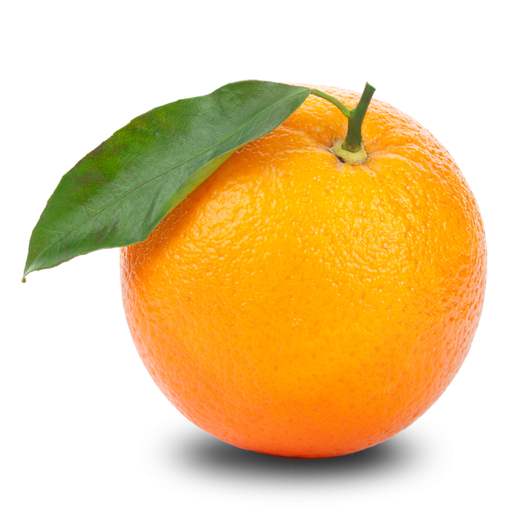
কমলা
ক

Slide 10
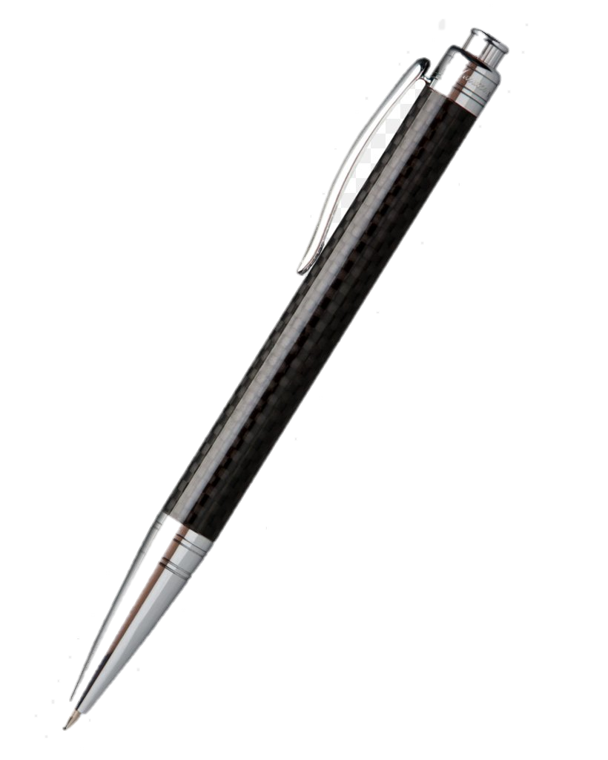
কলম
ক

Slide 11
বলোতো এই বর্ণের নাম কি
ক

Slide 12
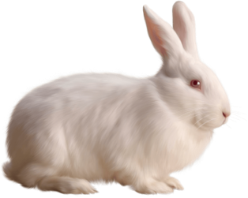
খরগোশ
খ

Slide 13
খাতা
খ

Slide 14
বলোতো এই বর্ণের নাম কি
খ

Slide 15
বর্ণ দিয়ে শব্দ বলি/ চর্চা করি
কমলা
কলা
ক
খরগোশ
খাতা
খ
খ

Slide 16
আবার বলি/ চর্চা করি
কমলা
কলা
ক
খরগোশ
খাতা
খ
খ

Slide 17
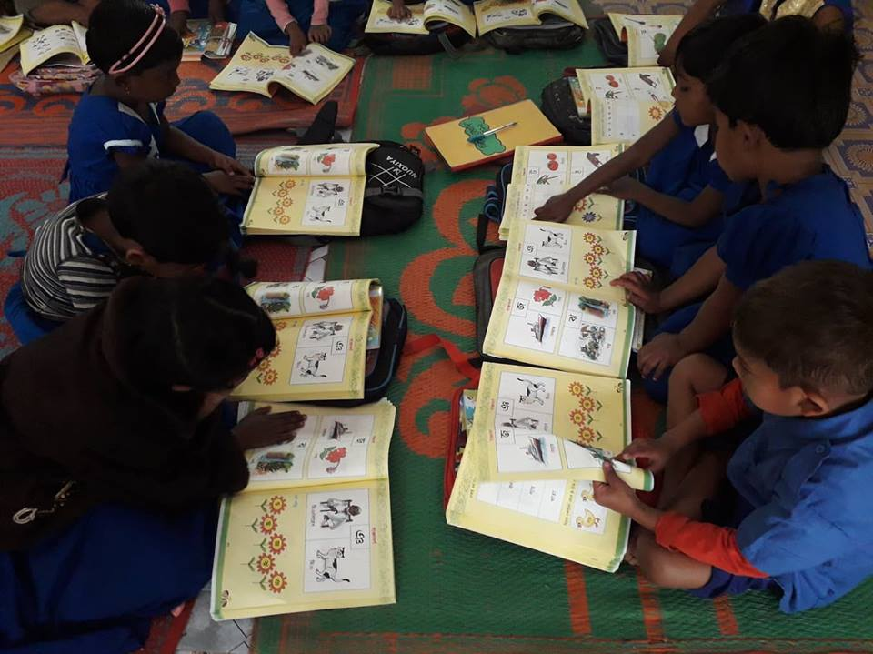
পাঠ্যপুস্তক সংযোগ

Slide 18
দলীয় কাজ
শব্দের সাথে বর্ন দাগ টেনে মিলাই
ক
খরগোশ
কলা
খ

Slide 19
মৌখিক মূল্যায়ন
একক ভাবে
আজ আমরা কি কি বর্ণ শিখলাম

Slide 20
ধন্যবাদ

